Slide 1
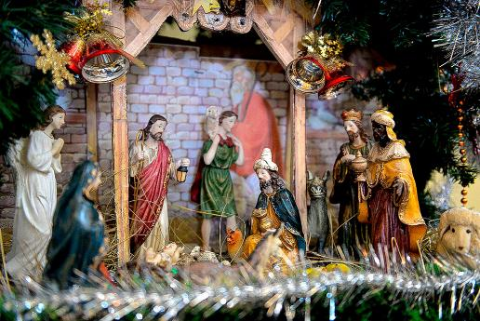
РОЖДЕСТВО ХРИСТОВО
Опрос для учеников 1 и 2 кл.

Slide 2
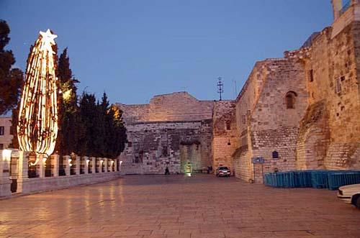
В каком городе родился Спаситель?
А - Кана,
Б - Вифлеем,
В - Иерусалим.

Slide 3
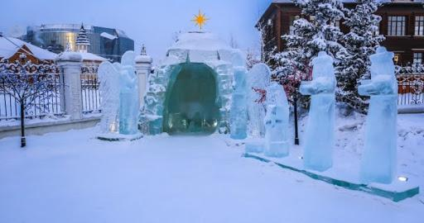
Колыбель новорожденного Христа:
А - ясли,
Б - сундук,
В - корыто.

Slide 4
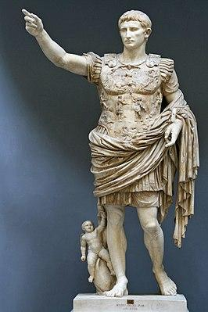
Какой император правил Римской империей в год Рождества Христова?
А. Тиберий
Б. Клавдий
В. Август
Г. Нерон

Slide 5
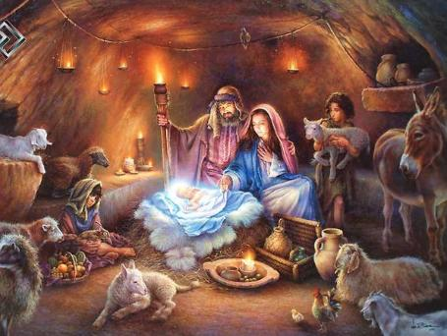
Когда празднуется Рождество Христово?
А - 1 ноября,
Б - 7 января,
В - 19 апреля.

Slide 6
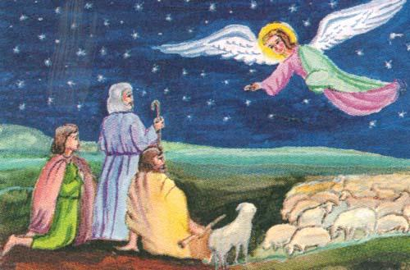
Как пастухи должны были узнать Богомладенца?
А. Он будет одет в пелены и лежать в яслях,
Б - Они увидят нимб вокруг его главы,
В. Звезда встанет над вертепом,
Г. Ему принесут дары волхвы.

Slide 7
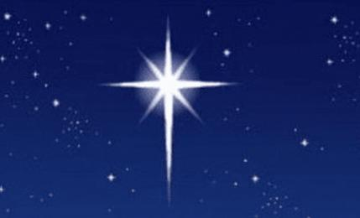
Какая звезда должна была указать волхвам место Рождества Христова?
А. Полярная звезда
Б. Бетельгейзе
В. Вифлеемская звезда
Г. Альтаир

Slide 8
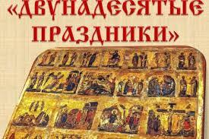
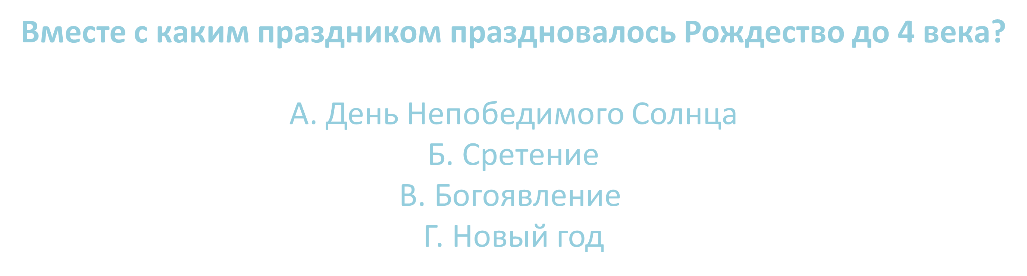

Slide 9
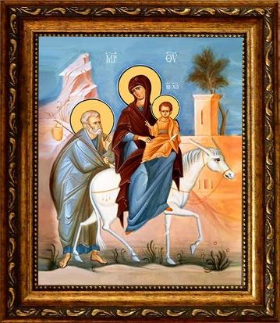
Куда бежала Святая семья от жестокого иудейского царя?

Slide 10
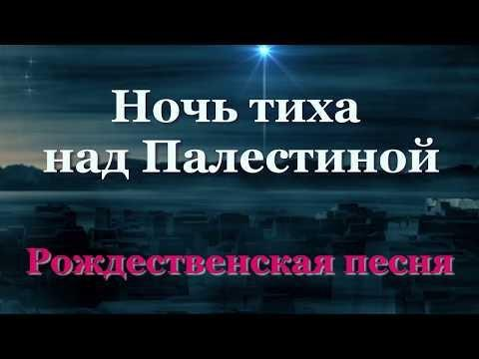

Slide 11
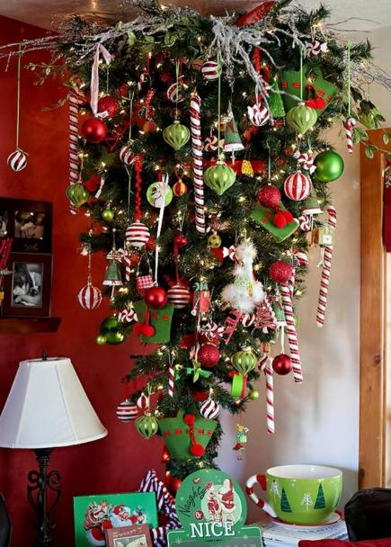
Первые рождественские ели подвешивали к потолку – почему?
А. Как символ райского дерева
Б. Следуя древним языческим обрядам
В. Как символ Святой Троицы
Г. Для экономии места.

Slide 12
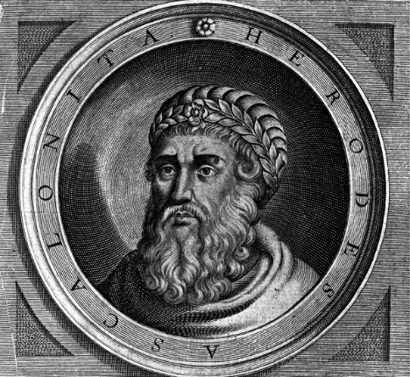
Как звали злого иудейского царя?

Slide 13
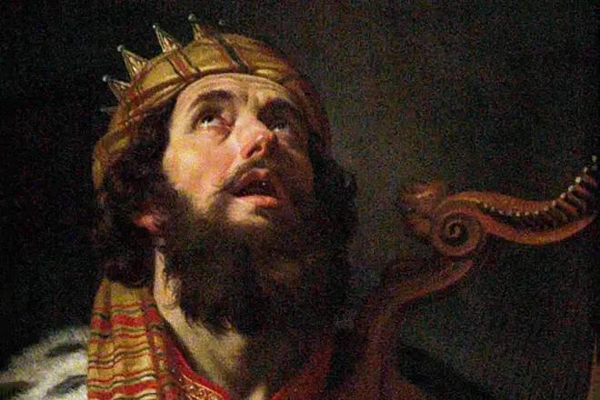
Из какого царского рода происходил Иисус Христос?

Slide 14
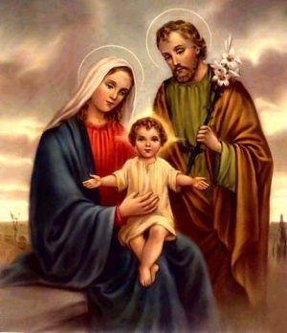
Имя названного отца Господа нашего Иисуса Христа:
А - Иосиф,
Б - Вениамин,
В - Симеон

Slide 15
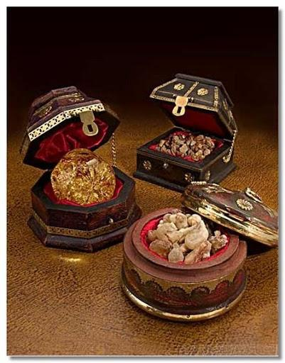
КАКИЕ ДАРЫ ПРИНЕСЛИ МУДРЕЦЫ ИИСУСУ?
А - …. как Царю,
Б - ….. как Богу,
В - …..как Человеку.
Слова для выбора: ладан, серебро, золото, смирна, алмазы.

Slide 16
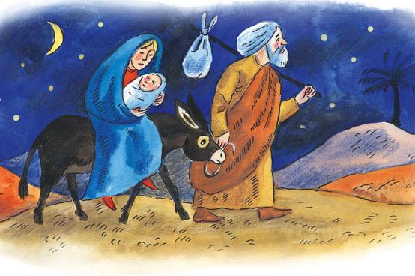
КТО СКАЗАЛ: «Возьми Богомладенца и Матерь Его и бегите в Египет, ибо Ирод ищет убить Богомладенца»:
А - Иоанн,
Б - Ангел,
В - Пастух.

Slide 17
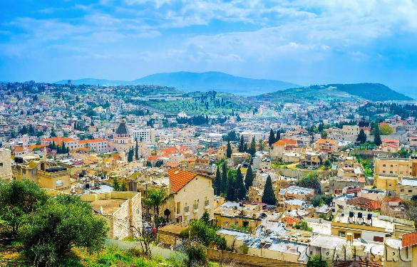
Из этого города Дева Мария и Иосиф отправились в град Давидов, на перепись населения.
А - Иерусалим,
Б - Назарет,
В - Вифлеем.

Slide 18
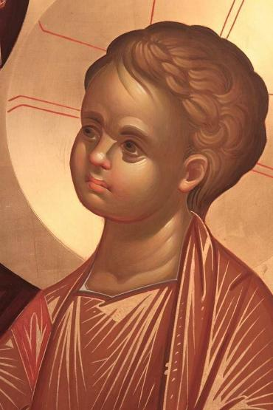
В каком месте родился Иисус Христос?
А - пещера,
Б - дворец,
В - гостиница.

Slide 19
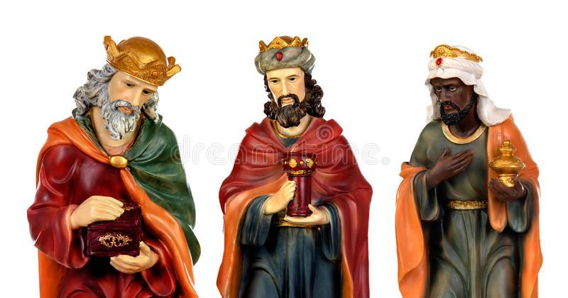
Она указывала путь мудрецам:
А - заря,
Б - звезда,
В - птица.

Slide 20
